Slide 1
Elektr sıyımlılıǵı. Kondensatorlar

Slide 2
Elektr sıyımlılıǵı
Elektr sıyımlılıǵı - ótkizgishtiń elektr zaryadın toplaw qábiletin sıpatlawshı fizikalıq skalyar shama.
Elektr sıyımlılıǵı - ótkizgishler zaryadı q dıń keńislikte bul ótkizgish tárepinen jaratılǵan potencial φ ge qatnası
(Faradlarda olshenedi)
Potencial – ótkizgish tárepinen jaratılǵan elektr maydan energiyasınıń ólshemi bolıp tabıladı.

Slide 3
Kondensatorlar
Elektr sıyımlılıǵı tómendegilerge baylanıslı:
ótkizgishlerdiń formaları hám ólshemleri
ótkizgishlerdi ajıratıwshı dielektriktiń qásiyetleri.
Elektr maydanı tek málim bir keńislikte tóplanǵan (lokallasqan) bolsa, ótkizgishlerdiń konfiguraciyası bar. Bunday sistemalar kondensatorlar dep ataladı hám kondensatorni quraytuǵın ótkizgishler qaplamalar dep ataladı.

Slide 4
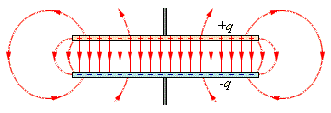
Tegis kondensatorlar
Eń ápiwayı kondansator bir-birinen qısqa aralıqta jaylasqan hám dielektrik penen ajıratılǵan eki parallel ótkizgish qaplaması bolıp tabıladı.

Slide 5
Tegis kondensatorlar
σ=q/S – zaryad tıǵızlıǵı
S – qaplama maydanı
d – qaplamalar arasındaǵı aralıq ε₀ – elektr turaqlısı
Bul jerden biz sıyımlılıq formulasın alamız :
(qaplamalar arasındaǵı vakuum ushın)
(Qaplamalar arasındaǵı dielektrik ushın, bul jerde ε - dielektriktiń ótkizgishligi)

Slide 6
Kondensatorlar túrleri
Dielektrik túri boyınsha:
hawa,
slyuda,
keramika,
elektrolitlik.
Qaqpaqlardıń formasına boyınsha:
tegis,
shartárizli.
Múmkinshilikler kólemi boyınsha:
turaqlı,
ózgermeli (sazlaw).

Slide 7
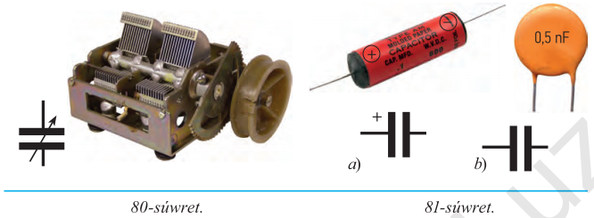
Kondensatorlar qollanılıwı

Slide 8
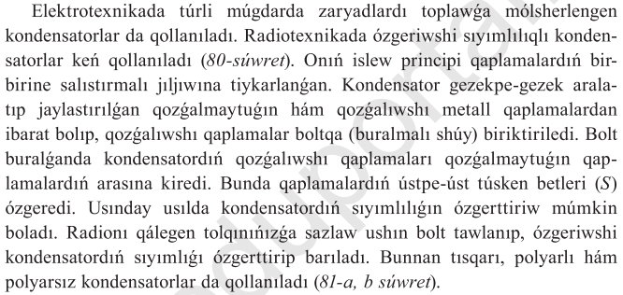
Kondensatorlar qollanılıwı

Slide 9
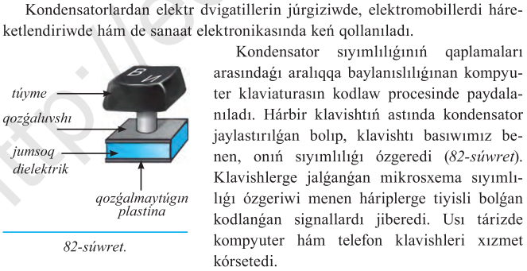
Kondensatorlar qollanılıwı

Slide 10
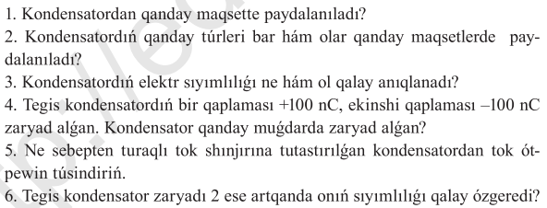
Tákirarlaw ushın sorawlar

Slide 11
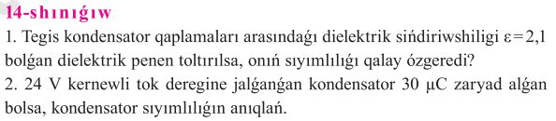
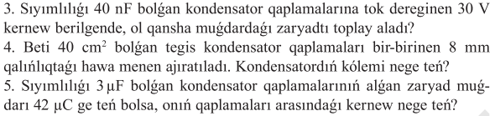

Slide 12
Dıqqatlarıńız ushın raxmet!

